Slide 1


區塊鏈應用
如何與區塊鏈結合應用?
資三B 08156231 陳宣築

Slide 2
CONTENTS
01
什麼是區塊鏈？
02
應用面
03
結合NFT
04
未來趨勢

Slide 3

1
什麼是區塊鏈？
St
應用面
與NFT結合
未來趨勢

Slide 4

什麼是區塊鏈？
定義
區塊鏈是分散式資料庫，可在商業網路中促進記錄交易與追蹤資產的程序。幾乎任何有價值的東西都可以透過區塊鏈網路追蹤與交易，以全面降低風險和成本。

Slide 5




區塊鏈的特性
去中心化
在區塊鏈當中不存在第三方機構，而是由眾多礦工共同維護資料庫
不可篡改性
區塊鏈上的資料不能被隨意更改，主要原因在於區塊鏈獨有的技術，能將經驗證後的資料放進區塊鏈當中，例如hash值
匿名性
在區塊鏈上的世界裡，主要都是使用「英文搭配數字」作為代碼呈現。

Slide 6





區塊鏈是如何運作的？
每次發生的交易，都會記錄成資料的「區塊」
每一個區塊都會彼此相連接
交易會以不可逆的鏈結組成一個個區塊： 區塊鏈

Slide 7




區塊鏈的優勢
隨著 IoT 問世，交易量爆衝。 這一切都會減緩業務成長並耗盡利潤，保存系統很容易遭受詐騙和網路攻擊。
提高信任度
提高信任度
在區塊鏈中，僅限網路使用的成員，可以確信收到正確且及時的資料。
更強大的安全性
需要所有網路成員對資料正確性達成共識，而且所有已驗證的交易都不可變
更強大的安全性
提高效率
提高效率
有了讓網路成員共用的分散式分類帳，就可以免除浪費時間核對記錄的過程。

Slide 8

2
什麼是區塊鏈？
nd
應用面
與NFT結合
未來趨勢

Slide 9





食安問題
產品負責人提供食品資訊
區塊鏈紀錄中下游廠商分別對產品做了什麼
掃描QRcode
如果產品在運輸過程中出了任何問題，可以追溯每一個監控管理流程，輕鬆找出事發時間和地點，同時追蹤零售產品的生產成本與碳足跡，此外，也能透過農業食品產業鏈，有效預防犯罪並解決食安問題，重建消費者的信心與信任。
每一筆資料都將紀錄成為一個區塊
資料完全透明公開，
具可追溯性

Slide 10
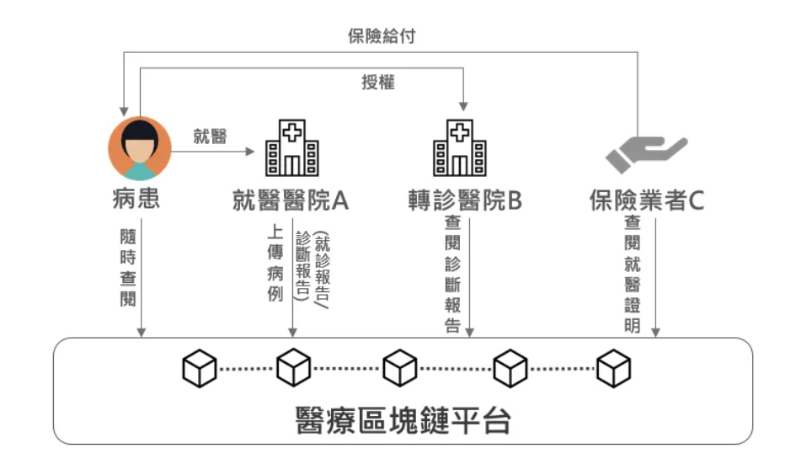
理賠區塊鏈服務

Slide 11

3
什麼是區塊鏈？
應用面
rd
與NFT結合
未來趨勢

Slide 12
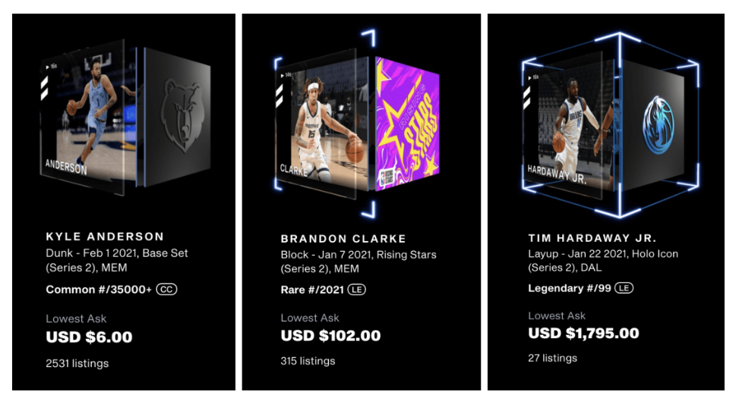
NBA Top Shot

Slide 13
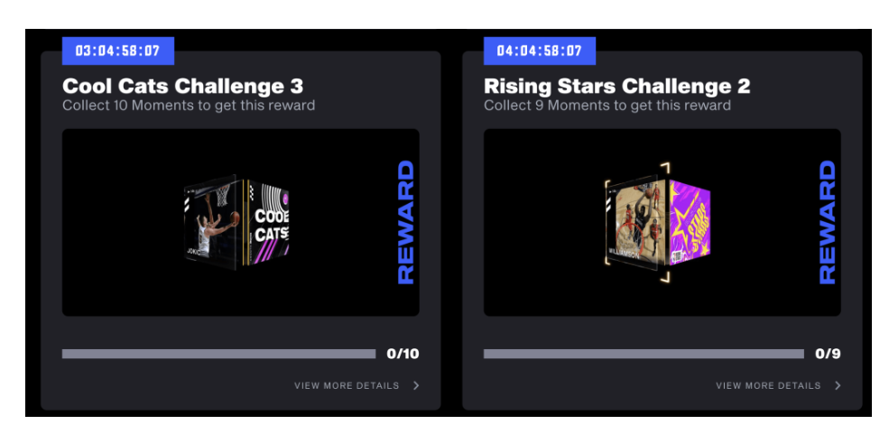
NBA Top Shot

Slide 14

4
什麼是區塊鏈？
應用面
th
與NFT結合
未來趨勢

Slide 15
未來趨勢
綠色區塊鏈倡議
NFT擴展到線上藝術之外的領域
透過回溯追蹤過去的能源排放資料，通往更綠色運營模式，然後將其用於其他應用程式以及營運區塊鏈。
遊戲、票券買賣。
更多國家採用比特幣和國家加密貨幣
區塊鏈應用在疫苗製造和追蹤上
2022年至少有五個發展中國家將開始接受比特幣。
在眾所周知的造假者製造和銷售假疫苗的世界中，區塊鏈意味著可以證明疫苗運輸的真實性。

Slide 16


THANKS
Thank you for watching

